Slide 1
Lyžiarsky výchovno- výcvikový kurz 2019

Slide 2
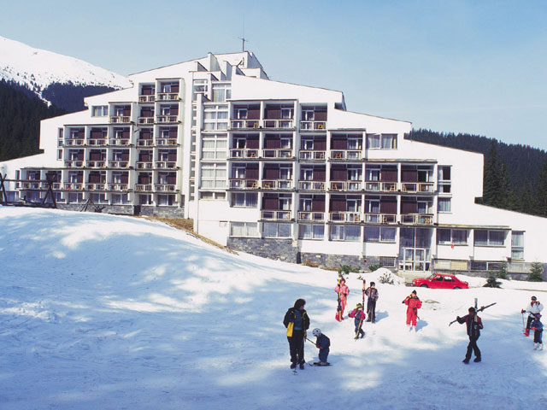
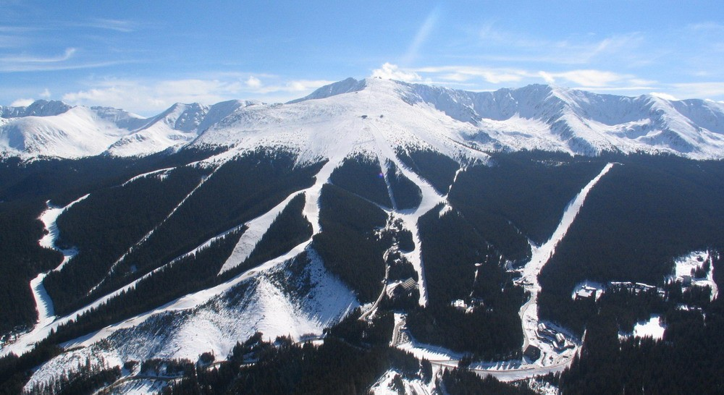
Miesto ubytovania
Hotel Sorea Marmot, Jasná
http://www.sorea.sk/nizke-tatry/hotel-sorea-marmot/

Slide 3
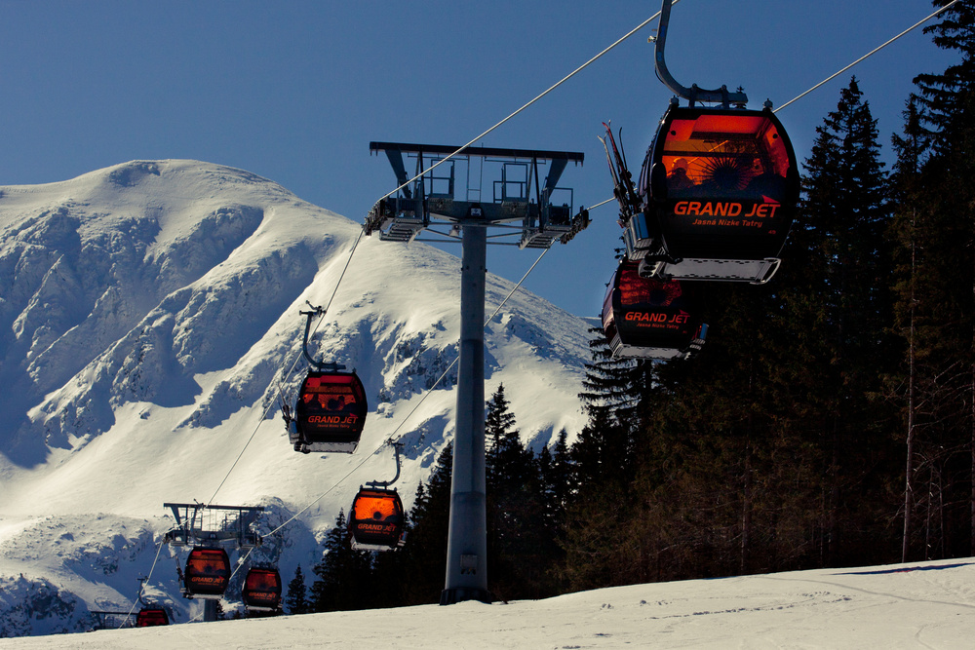
Miesto lyžovania
Lyžiarske stredisko Jasná
http://www.jasna.sk

Slide 4
Čo zobrať so sebou?
Balenie nenecháme len na rodičov
Napíšeme si zoznam všetkých vecí

Slide 5
Všetko vrátane lyží a oblečenia si vyskúšame už doma na sucho
https://www.youtube.com/watch?feature=player_detailpage&v=ewVueSu1QF0https://

Slide 6
Informácie pre žiakov a rodičov
Termíny: 14.1.– 18.1.2019- 7.B a 7.C
25.3.– 29.3.2019- 7.A a samoplatcovia
Odchod : o 7.00 hod (pondelok)
Zraz je o 6.45 na parkovisku pod školským atletickým areálom
Predpokladaný príchod: 18.1., resp. 29.3.2019 po 18. 30 hod (piatok)
Strava: celodenná, začíname večerou a končíme obedom

Slide 7
Doklady potrebné k LVVK odovzdať v obálke pri vstupe do autobusu
1. Kartička poistenca- zdravotný preukaz
body 2.- 4. sú na jednom tlačive
2. Potvrdenie lekára všeob. zdravotnej
starostlivosti o zdravotnej spôsobilosti
žiaka k absolvovaniu LVVK v plnom rozsahu
3. Vyhlásenie zákonného zástupcu o bezinfekčnosti - najviac 3 dni staré
4. Vyhlásenie zákonného zástupcu o poučení
dieťaťa o správaní sa a o dodržiavaní
školského poriadku a poriadku na LVVK

Slide 8
 |  | Odporúčaný zoznam lyžiarskeho výstroja na LVVK
 | 1. | Zjazdové lyže, lyžiarske topánky, palice, lyžiarske nohavice, vetrovka
 | 2. | Pevné zimné topánky, prezúvky, ponožky, podkolienky, termoprádlo
 | 3. | Spodná bielizeň, tielka, tričká, košeľa, pyžamo, hygienické potreby, uterák je na hoteli
 | 4. | Sveter, mikina, rifle, športové oblečenie, tepláková súprava, rolák
 | 5. | Čiapka – 2 ks, rukavice – 2 páry, šál, lyžiarske okuliare, krém na tvár a na pery
 | 6. | Prilba- je povinná !!!
 | 7. | Plavky, maska na karneval na svahu
 | 8. | Lieky – ak pravidelne užívajú, elastický obväz
 | 9. | Spoločenské hry, hudobné CD, MP3..., veci na spoločenský program
 | 10. | Veci podľa vlastného uváženia ☺ -na 5 dní- vyvarovať sa extrémom
 | 11. | Termoska alebo fľaša na čaj
 | 12. | Vreckové- cca 15- 20.- EUR
 | 13. | Nebrať drahé veci, elektroniku- škola za stratu nezodpovedá
 | 14. | DOBRÁ NÁLADA

Slide 9
Na záver
Tí, ktorí neznášajú cestu autobusom, nech si zoberú so sebou kinedryl, alebo iný liek s podobným účinkom
Prosíme skontrolovať hlavne lyžiarky a samotné lyžiarske viazanie- jeho nastavenie a funkčnosť už doma!
Požičanie výstroja na hoteli je v cene 25,- EUR na celý kurz (lyže, lyžiarky, palice, prilba)
Podľa možností prosíme rodičov o pribalenie sponzorských darov pre deti na súťaže

Slide 10
Príjemné balenie

